Slide 1
Chào mừng các em đến với
Hoạt động trải nghiêm

Slide 2
CHỦ ĐỀ 3
Em yêu lao động
BÀI 9: PHONG TRÀO CHĂM SÓC CÂY XANH

Slide 3


Mục tiêu
Kể được tên một số cây xanh ở trường, nơi trồng và các công việc cần làm để chăm sóc cây xanh.
Chia sẻ các cách chăm sóc cây xanh ở trường, giúp cây phát triển tươi tốt.

Slide 4
Khởi động

Slide 5


Slide 6
Khám phá

Slide 7
HOẠT ĐỘNG 1:
EM BIẾT CÂY XANH NÀO

Slide 8
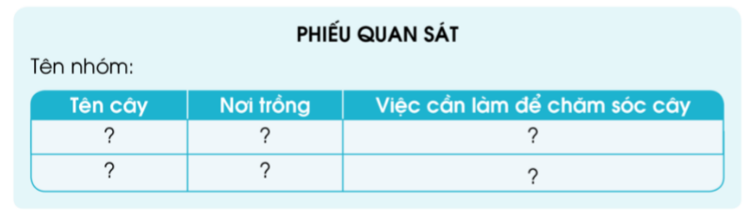
Nêu tên cây mà em biết
Các nhóm đi quan sát cây xanh ở trường để tìm hiểu về các nội dung sau: tên cây, nơi trồng từng loại cây, việc cần làm để chăm sóc cây.
Quan sát cây xanh ở trường và hoàn thành phiếu theo mẫu dưới đây:

Slide 9
Chia sẻ kết quả quan sát
Khuôn viên của nhà trường trồng nhiều loại cây xanh nhằm đem lại môi trường không khí trong lành, tươi mát cho mọi người. Các em hãy có ý thức chăm sóc cây xanh nhé.

Slide 10
Hoạt động 2:
Cách chăm sóc cây xanh

Slide 11
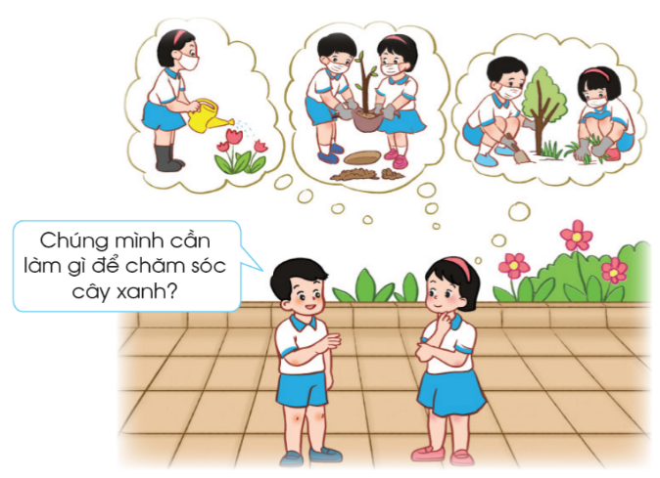
Chia sẻ về cách chăm sóc cây xanh ở trường
KẾT LUẬN
Cây xanh có rất nhiều lợi ích trong cuộc sống. Để cây xanh phát triển tươi tốt, chúng cần được chăm sóc và bảo vệ. Mỗi chúng ta cần góp sức trong việc trồng và chăm sóc cây xanh. Những công việc chúng ta cần làm để chăm sóc cây xanh gồm: trồng cây, vun xới, tưới nước, nhổ cỏ xung quanh gốc cây,...

Slide 12

Củng cố bài học
Hương Thảo: tranthao121004@gmail.com

Slide 14
Thảo luận nhóm
Thảo luận nhóm

